Slide 1
Menu Navigation barre dynamic options
Diagramme and source code to allow use of dynamic options in a navigation barre in JEE WebApp using :
JSP
Properties file
Spring framework
Java script

Slide 2
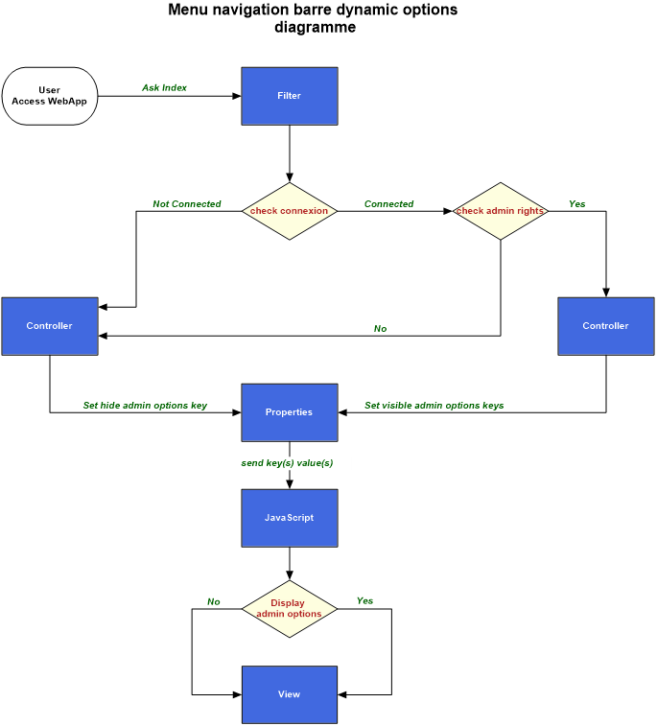

Slide 3

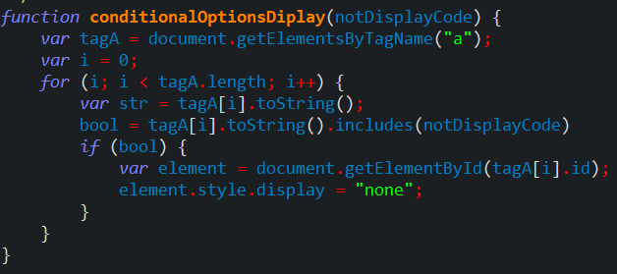
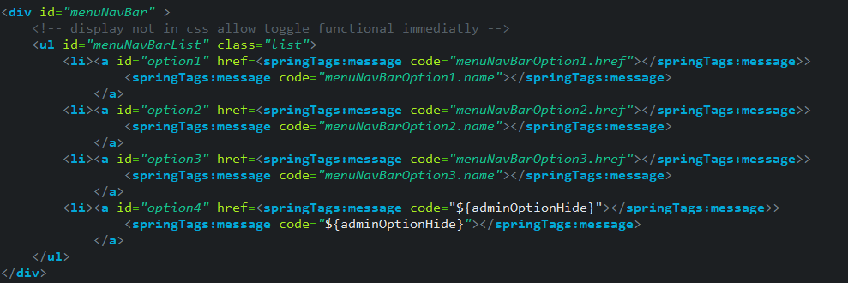

Slide 4
En gros :
1 verif si connecter en tant qu admin
Si non le controller envoi la clef vers la propriété adminonly
Puis verif la presence de la valeur admin only
Et display pas note le nom du lien et son link sera noter admin only
Si oui le controller/filter pointe vers les bonne info

